Slide 1
LA PROTHESE DE GENOU CHEZ LE SUJET TRES AGE
INDICATIONS
CONTRE-INDICATIONS

Slide 2
La PTG chez le sujet > 80 ans
Indications, contre-indications
Enjeux
Indications
Contre-indications
Données de la littérature et avis du rhumatologue
Revue de 26 poses de PTG chez des patients > 80 ans
Synthèse
Illustrations

Slide 3
EPIDEMIOLOGIE DE LA GONARTHROSE
EN FRANCE
Arthrose=9 millions de consultations par an
Arthrose=14 millions de prescriptions médicamenteuses ou actes par an
Arthrose=300000 examens radiologiques par an
Risque de développer gonarthrose symptomatique évalué à 40% chez homme et 47% chez la femme
Taux de ptg en France 106/100000 habitants USA 234,2; Allemagne 215,8; Suisse193,1; Angleterre-pays de Galles 154,1
- En 2020, 9,4% population >75 ans
En 2040, 14,7% population>75 ans
En 2015 à 60 ans la femme peut espérer vivre 27, 3 ans
En 2015 à 60 ans l’homme peut espérer vivre 22,9 ans

Slide 4
INDICATIONS DE PTG SUJET >80 ANS
- Fonction de la douleur et ou de la gêne fonctionnelle après échec du traitement médical classique
- Ce sont surtout les symptômes et non l’état de l’état de l’articulation sur la radio ou l’IRM qui posent l’indication
- S’aider de l’EVA et de l’indice fonctionnel de Lequesne pour la gonarthrose (un indice = ou > 10 doit faire poser l’indication de ptg)

Slide 5
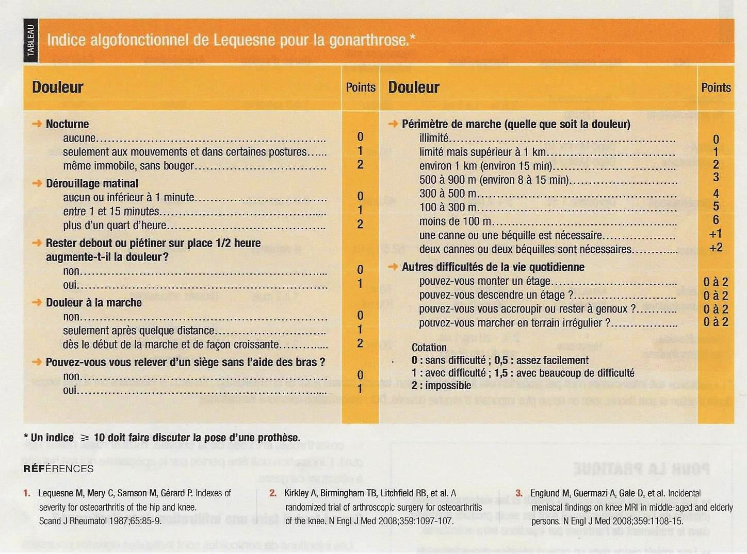

Slide 6
CONTRE-INDICATIONS TEMPORAIRES PTG
Ulcères (obtenir guérison)
Episode infectieux en cours
Diabète déséquilibré surtout HbA1c >9% et Glycémie >2g
Demander cs Diabétologie dès que HbA1c >8% et Glycémie > 1,80g
Idéal = obtenir HbA1c entre 6,5 et 7,5
Se méfier Hypoglycémies si HbA1C <6,5

Slide 7
CONTRE-INDICATIONS DEFINITIVES PTG
CARDIO-VASCULAIRES
- Insuffisance cardiaque grave,instable avec altération sévère de la fonction d’éjection ventriculaire gauche
- Coronarien non revascularisé ou non revascularisable
- Valvulopathie en particulier Aortique type Rao serré
- Troubles du rythme rapide non régularisé
- Post-infarctus immédiat (attendre 6mois)
- Sténose carotidienne serrée >75%
-Artérite sévère avec index pression systolique <ou= à 0,9

Slide 8
CONTRE-INDICATIONS DEFINITIVES PTG
-Respiratoires
plus rares car ALR possible et thérapeutique préopératoire respiratoire selon EFR, gazométrie,ECG, Rx Thorax
- Neurologiques
Démence
Séquelles définitives d’avc
Etat grabataire chronique
-Cirrhose stade B et C de Child

Slide 9
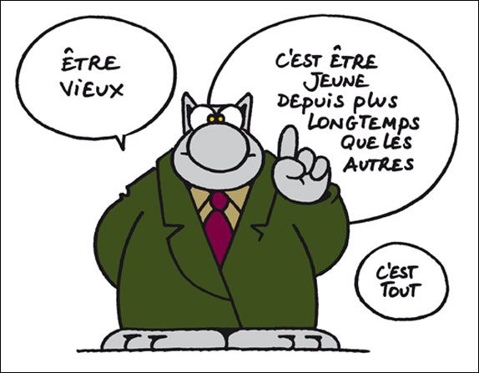

Slide 10
CE QUE DIT LA LITTERATURE
SUR LES COMPLICATIONS
Neuropsychiques
-confusion 5 à 18% 24h à 48h après intervention,transitoire et réversible.(diminuer opioides,somnifères, ALR si possible,prescription de rispéridone et melatonine)
- déclin cognitif avec perte de mémoire transitoire 12% ( diminue à 4% si stimulation cognitive )

Slide 11
CE QUE DIT LA LITTERATURE
SUR LES COMPLICATIONS
-URINAIRES
Rétention d’urine post-op 10 à 25 % patients
Rôle morphine intrathécale
85% Hommes sondés post op
Infection urinaire
-CARDIO-VASCULAIRES
IDM 0.2% 60-69 ans contre 2% >80 ans
EP 0,4% 60-69 ans contre 1,3% >80 ans
TVP 1,3% 60-69 ans contre 1,7% > 80 ans
-INFECTION
Dépends de ASA-Diabète-Obésité IMC > 40 –AVK-Hématome post op,pas de l’âge
-REVISION Très faible

Slide 12
CE QUE DIT LA LITTERATURE SUR LA MORTALITE POST-OPERATOIRE
- Métaanalyse publiée 2014 ( Belmont )
15321 sujets PTG UL
Âge moyen 67,3+- 10,2
1850 >80 ans
Taux mortalité globale 30j =0,18%, indépendant de l’âge et du diabète
Notes:
Cela souligne les progrès en anesthésie et en médecine. Au delà de 3 mois, la mortalité est plus basse qu’en population générale, les opérés étant sélectionnés parmi les mieux portants

Slide 13
Etude de la mortalité,la morbidité et les coûts des prestations de la ptg élective ds la population nonagérienne SV Karuppiak-PA Banaskiewicz-WMLedin Ghaim.International Orthopaedic Fev 2007
42 patients entre 1990 et 2006
Âge moyen 90,4 ans
33 patients ASA 2 et 9 patients ASA 3
AG 12 fois et rachi 28 fois
1 grande complication AVC récupération totale
9 complications mineurs (5 confusions,3 RAU,2 infection urinaires)
Pas de morbidité sévère (1 FA)
Durée séjour 11 (9 à 15)
12RAD, 30 centres convalescences
En janvier 2006 55% patients en vie (23) (19 indépendants,3 maisons soins)
19 décédés (12 indépendants jusqu’au décès,7 chez 2ans puis placés)
Tous les patients avaient été améliorés
Coût par patient opéré 16932
Coût soins infirmiers ou placement 26OOO /an

Slide 14
Ptg chez des patients âgés de 80 ans ou plus Peng-Chih-Kuo Chi-Hsiang Hsu-Wun-Schen Chen-Jun-WenWang.Journal de chirurgie orthopédique et de la recherche 2014 Juillet
65 patients PTG de janvier 2006 à juin 2010
Comparaison risque groupe 65-74 ans/> 80 ans
Suivi moyen 2, 3 ans
Aucune différence de résultat fonctionnel
Groupe > 80 ans taux de transfusion 29,3% contre 10,7 %
Pas de complication CV ou cérébrovasculaire
taux plus élévé de confusion 6,7% versus 0%
Pas de mortalité dans les 90 jours

Slide 15
Métaanalyse et revue littérature incidences de l’âge avancé sur ptg
Kuperman et al.BMC geriatics (2016)
22 études retenues entre 1990 et 2015
TAUX mortalité peri-opératoire <1%. 12 études retenues 7>; 4id; 1<
IDM 5 études légèrement +OR 2,71 surtout premier mois?
TVP 9 études +OR (Odds ratio) 1.20
EP idem OR 1.01
Durée séjour 6 études >

Slide 16
Métaanalyse et revue littérature incidences de l’âge avancé sur ptg
Kuperman et al.BMC geriatics (2016)
Résultat fonctionnel,11 études; 9 =; 2 worse.
CONCLUSION : AGE N’EST PAS UNE CONTRE-INDICATION A PTG+++

Slide 17
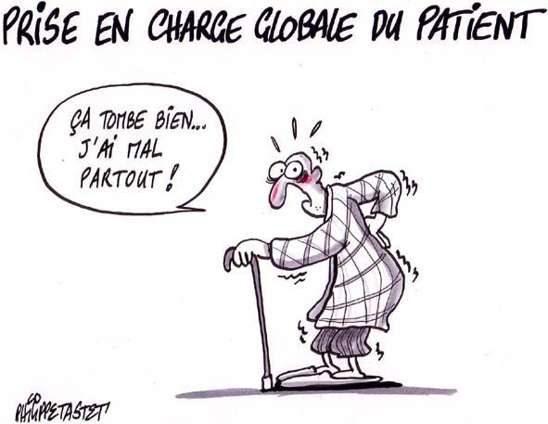

Slide 18
ANALYSE EFFICACITE ALTERNATIVES THERAPEUTIQUES
PARACETAMOL: effet taille de seulement 0,21 (IC à 95%) ds principale métaanalyse sérieuse de W Zhang et coll.Légère surmortalité d’un traitement <6mois à 3G/J
AINS: sur principale métaanalyse réalisée sur effet ains ds gonarthrose, effet taille sur douleur 0,32(IC 95%).La différence pour la douleur sur échelle visuelle analogique/placebo est de 10,1mm(IC 95%) .Effets secondaires et ci+

Slide 19
ANALYSE EFFICACITE ALTERNATIVES THERAPEUTIQUES
OPIOIDES: 18 essais randomisés ET opioïdes versus placebo = 0,79 (IC 95%) et 0,31 pour gêne fonctionnelle (IC 95%). Taux arrêt pour toxicité 25%, 31% pour opioïdes forts, 19% opioïdes faibles vs 7% placebo
Nausées 30 %, constipation 23%, Vertiges 20%, somnolence 18%,vomissements 13%
Augmentation nombre chutes et fractures

Slide 20
Efficacité des alternatives thérapeutiques
à la PTG chez les sujets > 80 ans
Données de littérature

Slide 21
ANALYSE EFFICACITE ALTERNATIVES THERAPEUTIQUES
ANTI-ARTHROSIQUES ACTION LENTE
peu d’indications
Non remboursés
Si antalgiques mal tolérés ,Ci AINS,CI CHIR

Slide 22
ANALYSE EFFICACITE ALTERNATIVES THERAPEUTIQUES
INJECTION INTRA-ARTICULAIRES
CORTICOIDES: 5 essais randomisés montrent une différence modeste /placebo , plus importante en poussée hydarthrodiale.
ACIDE HYALURONIQUE INTRA-ARTICULAIRE
Effet taille modeste bien que non négligeable 0,30 à 0, 37(IC 95%) pour une signification clinique minimale de 9mm sur une EVA de 0 à 10 . 2/3 répondeurs ?

Slide 23
Quelles sont les indications des infiltrations pour le rhumatologue
VISCOSUPPLEMENTATION
- Arthrose légère à modérée symptomatique malgré antalgiques+/- kiné,si consommation d’AINS en gde qtté
- A éviter car peu efficace si arthrose évoluée +,ou uniquement si CI chir
- A éviter si épanchement articulaire, privilégier corticoides et visco quand genou sec

Slide 24
Quelles sont les indications des infiltrations pour le rhumatologue
Infiltration de corticoides
-Quand épanchement
-Possible chez diabétique si HBA1C <8,5-9% sinon à éviter; dans tous les cas informer le patient de surveiller Glycémie pdt 15 jours
-Si >9% ,et infiltration nécessaire, prévoir hospitalisation pour surveillance diabète

Slide 25
REVUE DE 26 PTG SUJETS DE 80 ANS ET PLUS DE 01-2014 à 12-2016
22 femmes et 4 Hommes
Age moyen au moment de l’intervention 82,54 (80-89 ans)
16 côtés droit et 10 côtés gauches dont 2 bilatérales
ASA 2 : 13
ASA 3 : 13
AG 17 RACHI 9 KT 21

Slide 26
REVUE DE 26 PTG SUJETS DE 80 ANS ET PLUS DE 01-2014 à 12-2016
DMS 12,26 10 retours à domicile,16 transferts en maisons de convalescence
Transfusions : 6 patients
RAU : 2 patients
Infection urinaire : 1
Phlébite : 1
Confusion post opératoire : 6
Hématome sous avk : 1
Aucun décès constaté en 2017

Slide 27
REVUE DE 26 PTG DE 80 ANS ET PLUS DE 01-2014 à 12-2016
MOBILITE –Flexion 120 : 23
110 : 1
100 : 1
90 : 1
-Flessum < 5 : 7

Slide 28
REVUE DE 26 PTG DE 80 ANS ET PLUS DE 01-2014 à 12-2016
DOULEUR – genou oublié : 15
- amélioration 90 % : 5
80 % : 4
70 % : 1
60 % : 1

Slide 29
REVUE DE 26 PTG DE 80 ANS ET PLUS DE 01-2014 à 12-2016
MARCHE sans cannes : 18
avec cannes pour trajet extérieur : 4
pour causes annexes : 4

Slide 30
REVUE DE 26 PTG DE 80 ANS ET PLUS DE 01-2014 à 12-2016
Position assise à debout
-sans l’aide des membres supérieurs : 24
- avec l’aide des membres supérieurs : 2

Slide 31
REVUE DE 26 PTG DE 80 ANS ET PLUS DE 01-2014 à 12-2016
Pratique des escaliers : 24 patients

Slide 32
REVUE DE 26 PTG DE 80 ANS ET PLUS DE 01-2014 à 12-2016
2 en foyer
24 retours à domicile

Slide 33
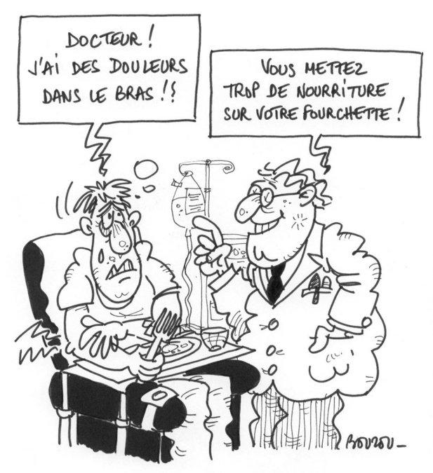

Slide 34
Arguments pour PTG
Médicaments peu efficaces ou mauvaise tolérance.
Peu de complications majeures et pas de surmortalité
Résultats satisfaisants sur la douleur et la fonction
Permet le maintien à domicile

Slide 35
QUI ENVOYER AU CHIRURGIEN
Gonarthrose douloureuse avec échec traitement médical ou intolérance
AVEC QUEL BILAN?
Radio bassin face debout deux genoux EN CHARGE de face en extension et en schuss, de profil à 30° et FP 30 .
Pas d’IRM si arthrose manifeste sur radios+++
Quelque soit l’âge, avec respect des contre-indications citées

Slide 36
LA CS EN CHIRURGIE
AVEC LA FAMILLE OU LES PROCHES
Remise d’un livret explicatif
Précisions sur l’intervention et sur les suites
Demande obligatoire de consultation en cardiologie
Demande de consultation en orthogériatrie pour les plus de 90 ans
Délai de réflexion le temps des examens

Slide 37
SCORE ASA RISQUE PATIENT
Pas de CI véritable pour ASA 2 et 3
Mise en balance des Bénéfices thérapeutiques et des Risques anesthésiques
1 : Patient normal
2 : Patient avec atteinte modérée d’une grande fonction
3 : Patient avec atteinte sévère d’une grande fonction qui n’entraîne pas d’ incapacité
4 : Patient avec anomalie systémique sévère représentant une menace vitale constante
5 : Patient moribond dont la survie est improbable sans l'intervention
6 : Patient déclaré en état de mort cérébrale dont on prélève les organes pour greffe

Slide 38
COMMENT LES PREPARER?
Faire vérifier l’état bucco-dentaire
Prescrire des séance de kinésithérapie pour préparer le patient à l’intervention, lui enseigner des exercices d’autorééducation et prendre contact avec le kiné qui le suivra
Favoriser si possible le retour à domicile en organisant un prado (aide à domicile pour ménage, portage de repas , kiné à domicile de façon quotidienne, soins infirmiers et médicaux à domicile).A défaut prévoir un centre de convalescence.
S’assurer au mieux de la présence de la famille ou des proches pour les suites
Si retour à domicile , aménager intérieur ,rehausseur de toilettes, fauteuil surélevé, lit médicalisé 6 sem, supprimer tapis et source de chutes, chaussons fermés

Slide 39
QUID DE L’HOSPITALISATION ?
8 à 10 jours en moyenne selon les cas
KT fémoral les premiers jours pour gérer les douleurs post-opératoires
Kiné tous les jours et autorééducation pluriquotidienne
Fauteuil J2 et Marche avec deambulateur à roulettes à J 4 et avec attelle jusqu’à verrouillage du genou
Glaçages pluriquotidiens

Slide 40
ET APRES ?
Marche avec déambulateur 6 semaines
Attelle de genou jusqu’à verrouillage du quadriceps
Autorééducation horaire++++ ( postures en extension et flexion) et kiné quotidienne (surveiller flessum +)
Escaliers à 7ème semaine
Conduite automobile après 6 semaines
Bas de contention deux à trois mois
Antithrombotiques 5 à 6 semaines
Antalgiques 8 semaines environ parfois 12
Glaçages pluriquotidiens++
Autonomes vers la 7éme semaine environ

Slide 41
QUAND READRESSER LE PATIENT?
Si plaie inflammatoire , au plus vite, avec NF et CRP ( pas d’antibiothérapie à l’aveugle)
Si raideur du genou à 4-6 semaines (flessum majeur ou limitation de la flexion à moins de 90 degrés)
Si douleurs majeures avec une scintigraphie au technetium

Slide 42
ET ENFIN
TRAITER L’OSTEOPOROSE associée +++++
OPERER PLUS TÔT?

Slide 43
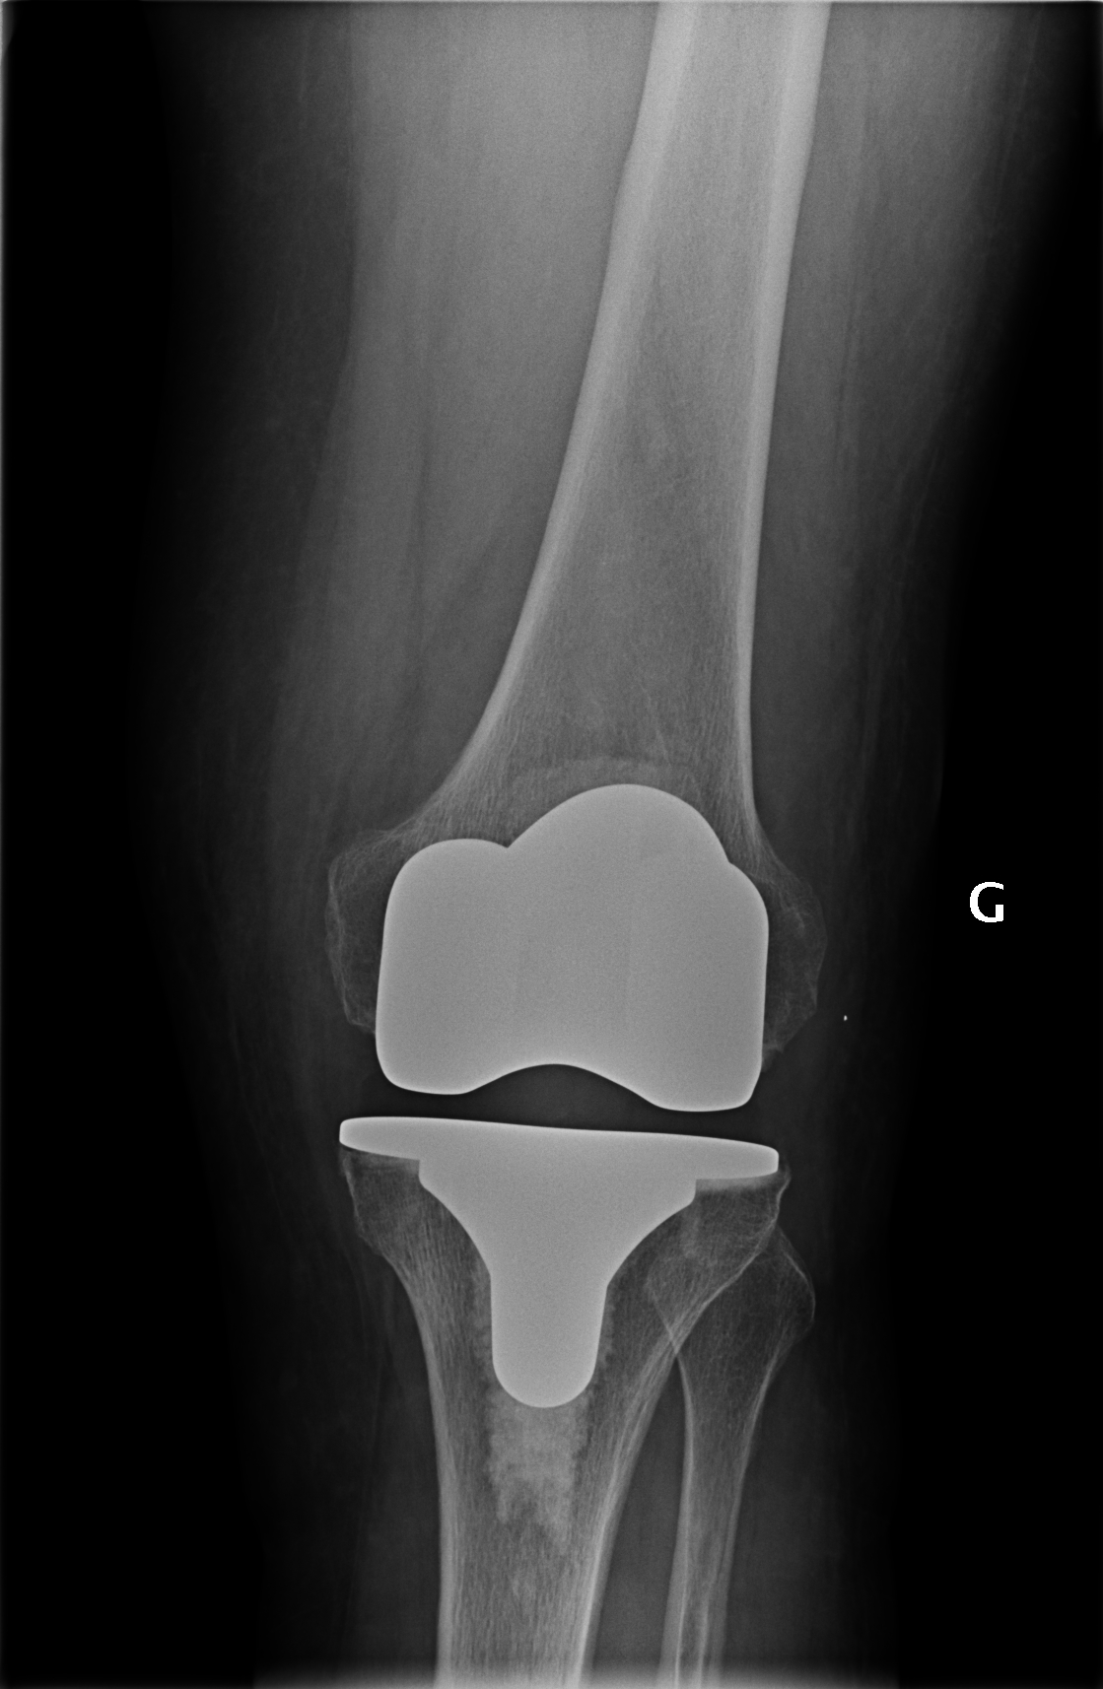
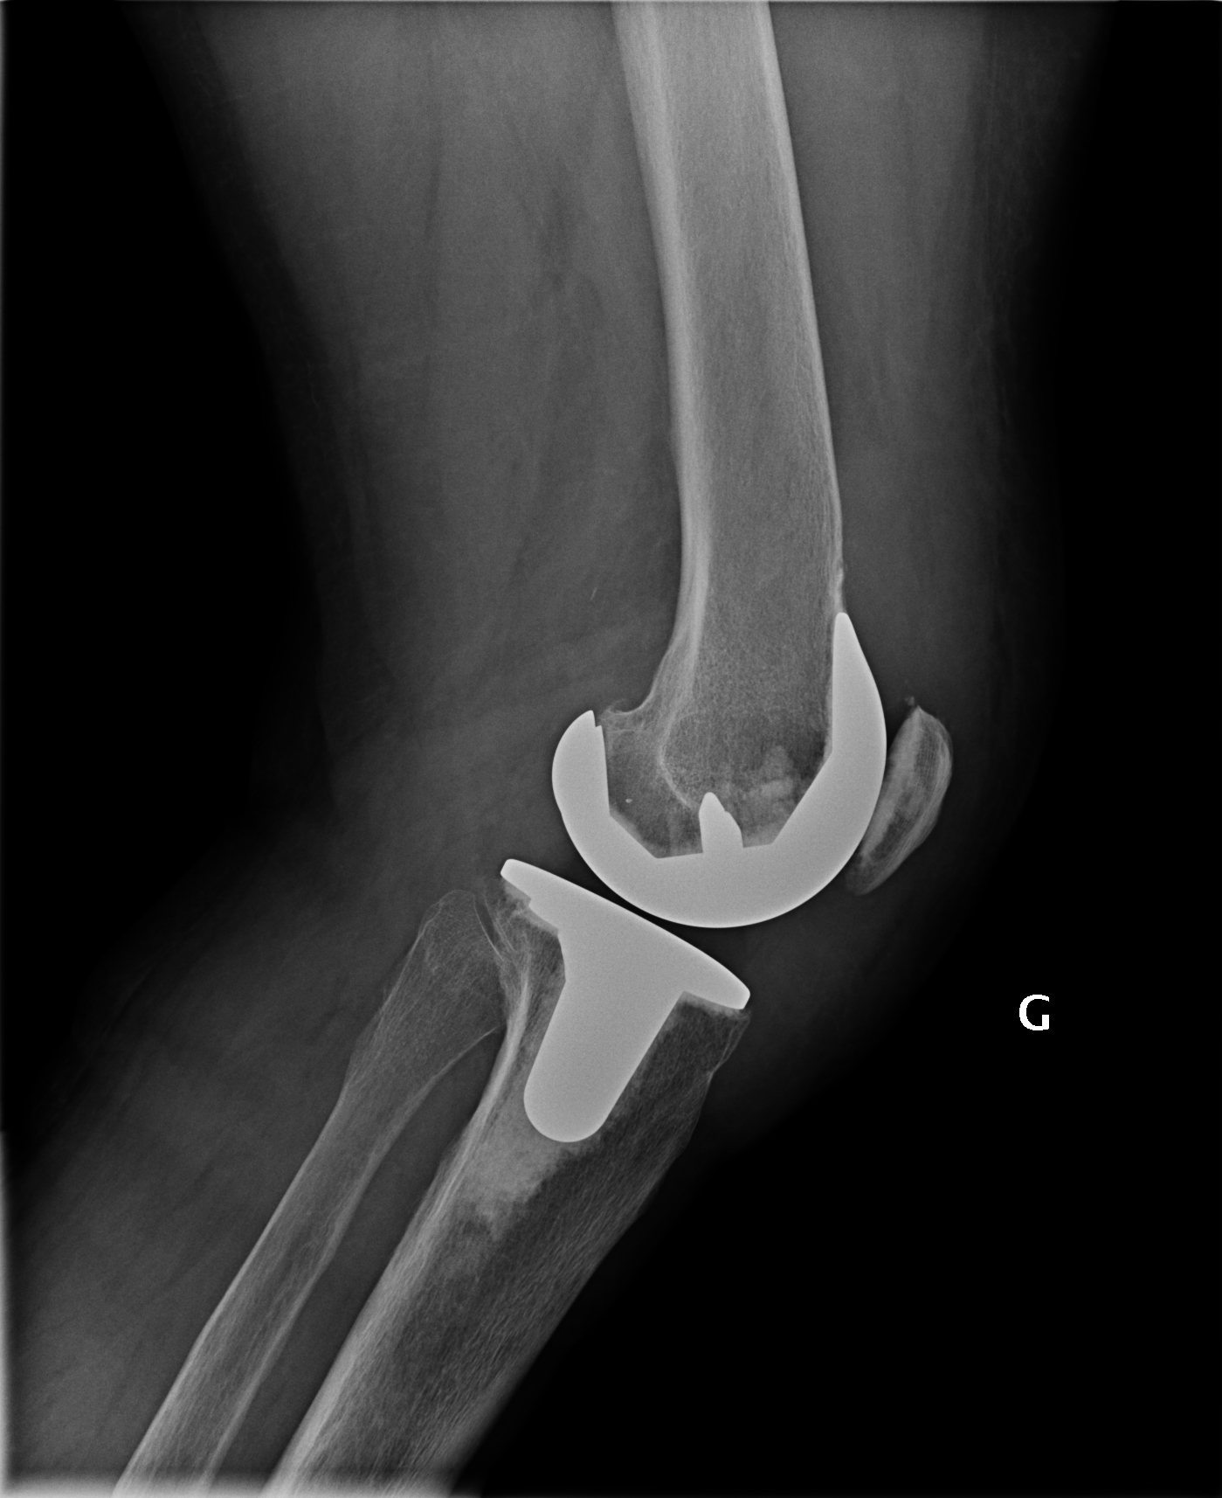
81 ans, à J2 et J 6

Slide 44
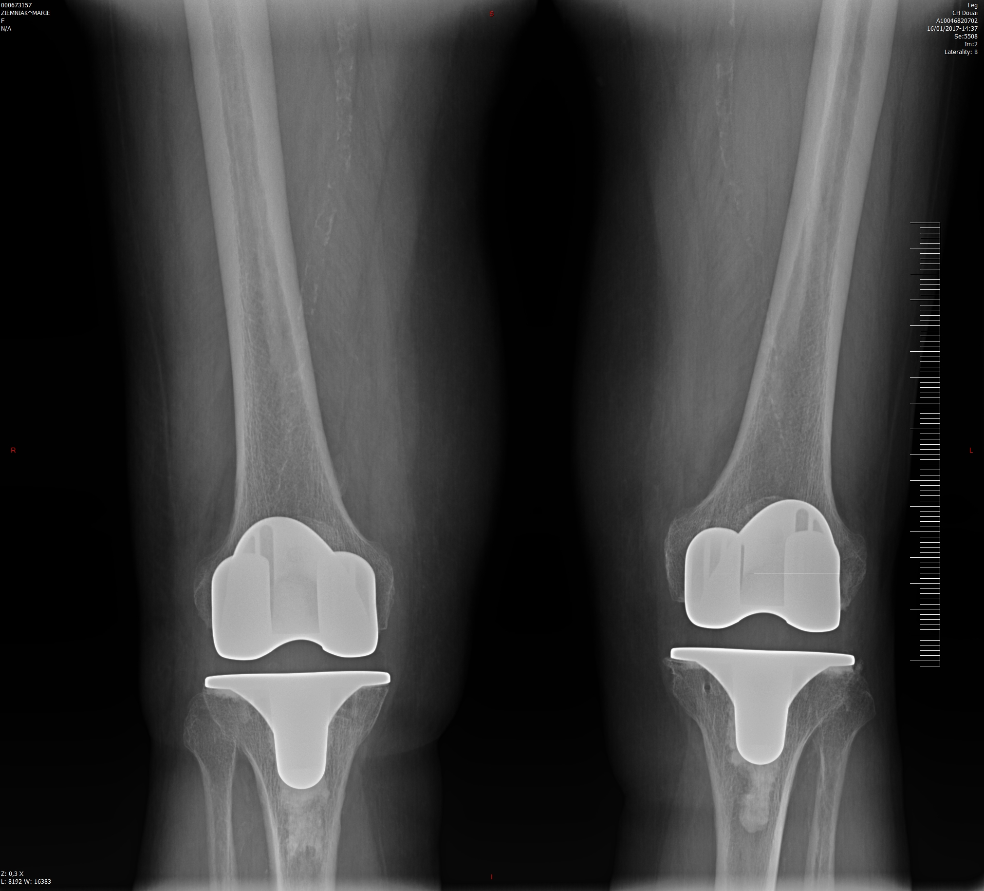
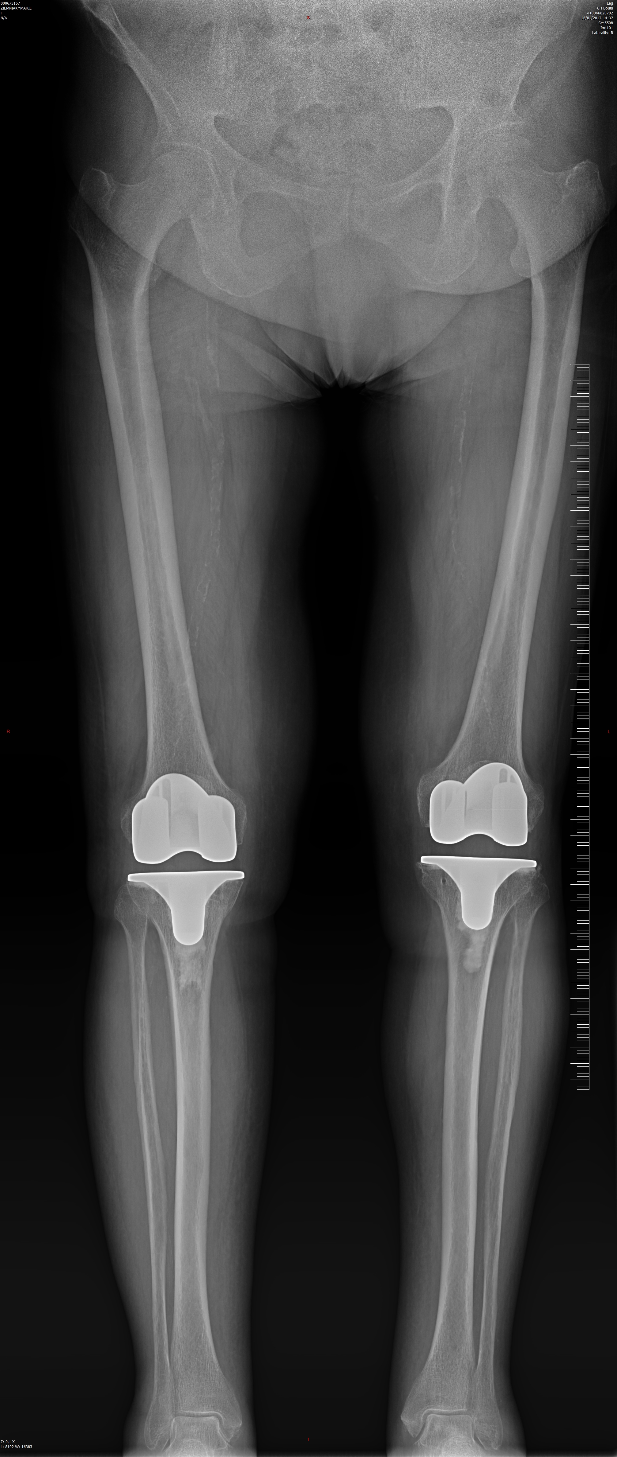
81 ANS A 6 SEMAINES

Slide 45
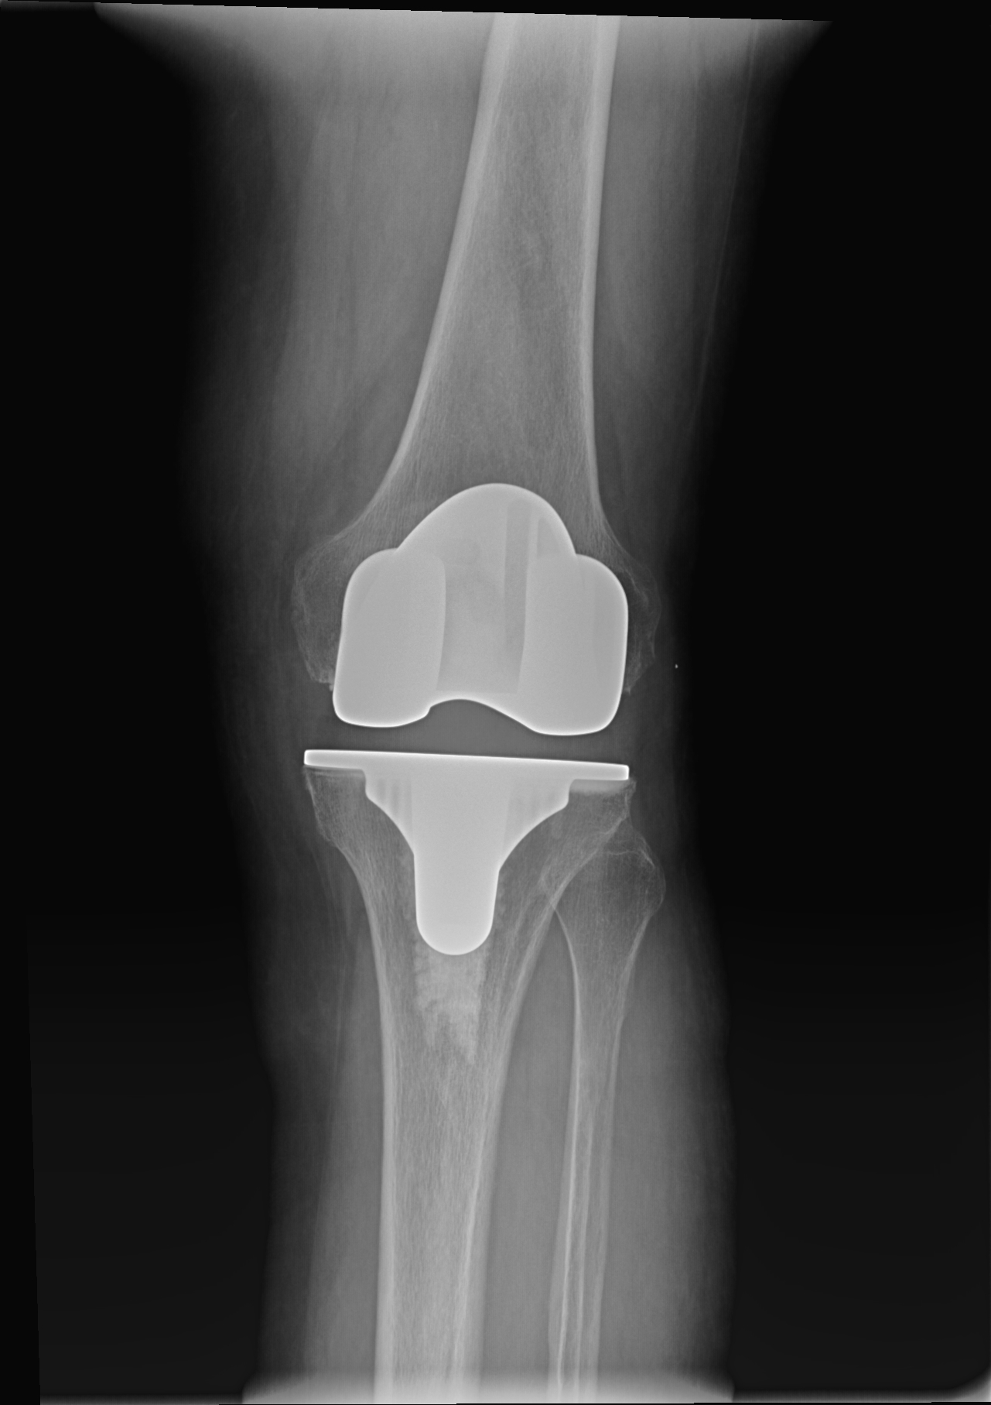
89 ans à 4 mois

Slide 46
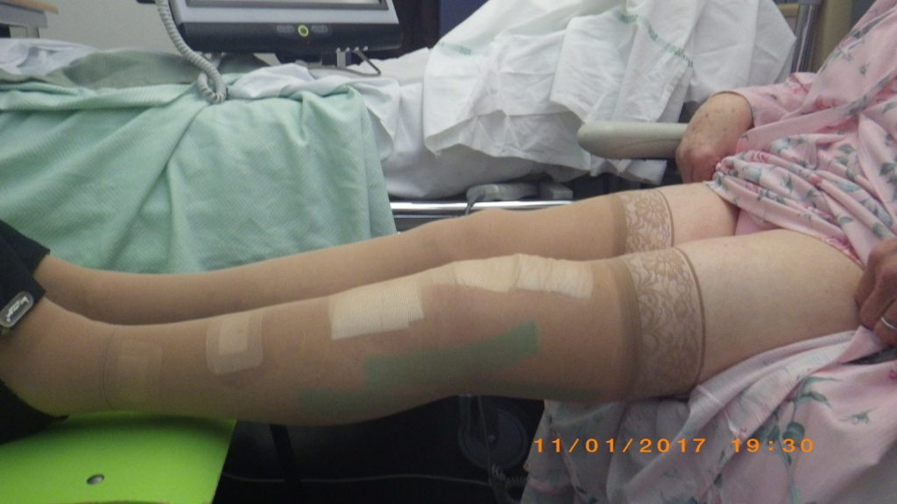
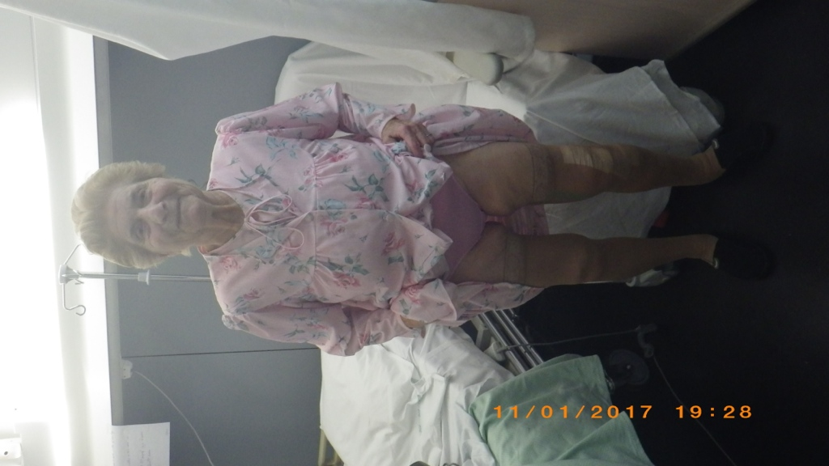
89 ANS à 7 SEMAINES

Slide 47
MERCI POUR LEUR AIDE
Le comité de médecine de Douai
Dr Averous endocrinologue
Dr Jaboureck cardiologue
Dr Juilliard rhumatologue
Dr Durig orthogériatre
Dr Guduff et Amrouni anesthésistes
Dr Meignie
Dr Berger
Le personnel d’orthopédie et de cs (secrétaires, infirmières, aide-soignants),les assistants
Mr Druez Eric
Les patients

Slide 48
MERCI A VOUS
Qui avez confié ces patients
merci de votre attention

Slide 49
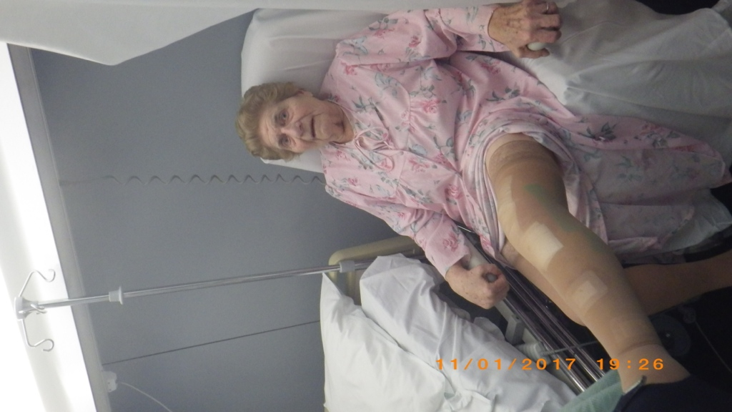
MERCI

